Slide 1

Выполнила учитель начальных классов МБОУ СОШ №4 Базилевич Ольга Богдановна

Slide 2
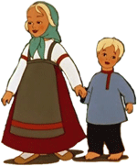
Викторина
5
1
6
2
7
3
4
8

Slide 3
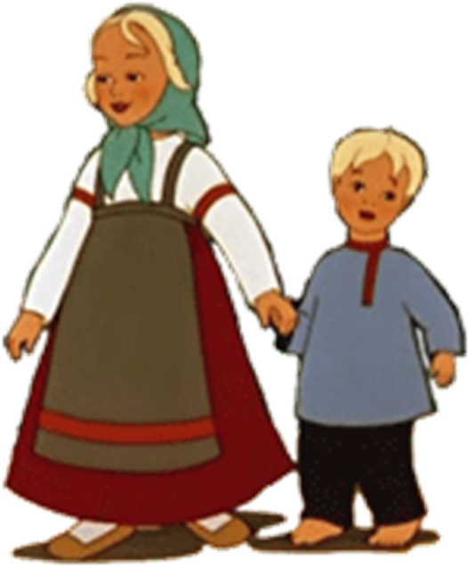
Что первым встречает героиня сказки, отправившаяся на поиски брата?
дом Бабы-Яги
печка
яблонька

Slide 4
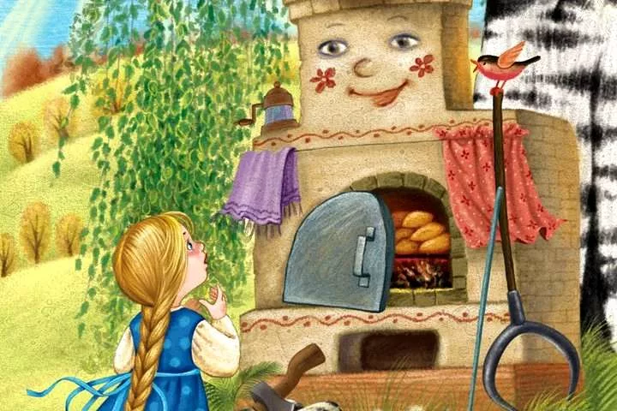
Какой пирожок предложила съесть девочке печка?
пшеничный
слоеный
ржаной

Slide 5
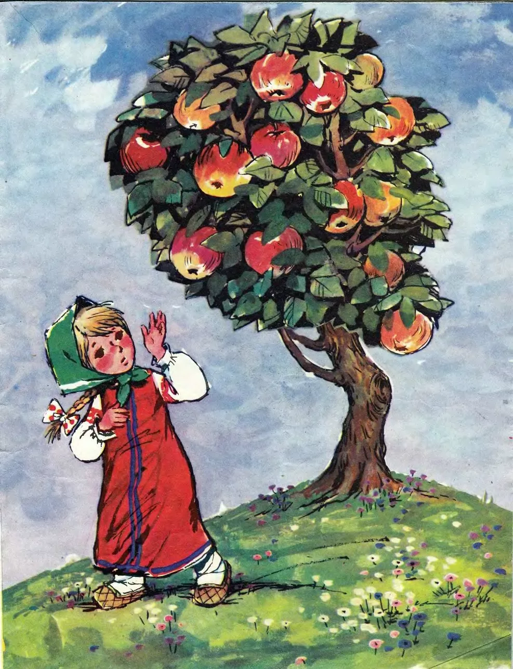
Судя по ответам печке и яблоньке, какой была эта девочка?
скромной
трудолюбивой
избалованной

Slide 6

С чем играл братик в избушке Бабы-Яги?
с метлой
с наливным яблоком
с игрушками

Slide 7
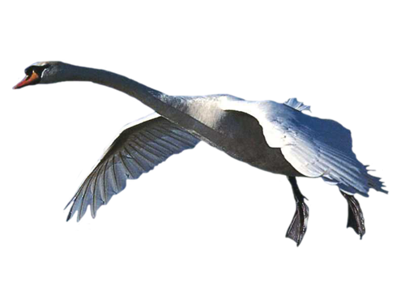
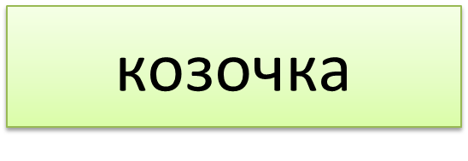
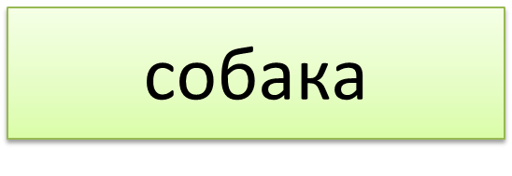

Кто помог брату и сестре убежать из избушки Бабы-Яги?

Slide 8
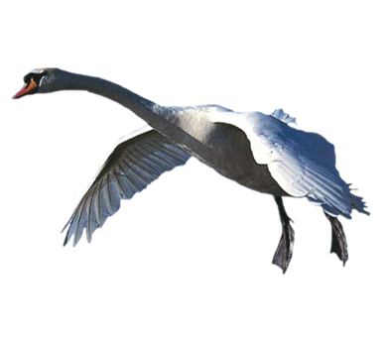
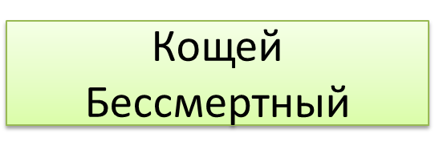
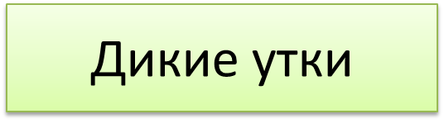
Кто унес брата, пока его сестра играла со своими подругами?
Гуси-лебеди

Slide 9
Что дала девочка мышке, чтобы та помогла ей?
сыр
кашу

Slide 10
Какие берега были у молочной реки?
сахарные
кисельные

